Slide 1
Презентация «Адаптация детей в детском саду»
Выполнила: воспитатель
Вокина А.В.
Д/с№103 ОАО «РЖД»

Slide 2
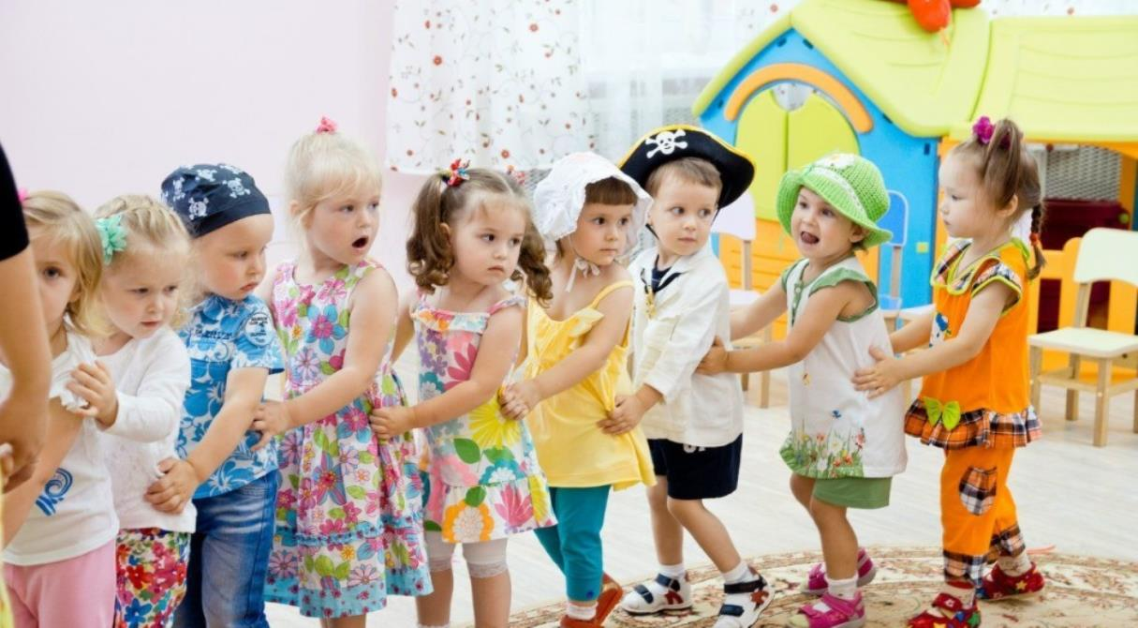
Подсознательно в нас укоренилось, что детский сад – одна из ступенек детства, по которым поднимаются в срок, да и возраст малыша, на взгляд родителей, подходящий. К тому же сам ребенок уже хочет играть с другими детьми... Но вот радостные ожидания от первых посещений сада сменяются озабоченностью: у ребенка регресс во всем достигнутом: в речи, навыках, умениях, игре. Может заболел? У него и в самом деле насморк, а вчера была температура... Ему не мил детский сад и малыш почти неузнаваем, словно его «подменили». «Подменили» не малыша, а жизнь и обстоятельства, что неизбежно. И негативные, протекающие на всех уровнях сдвиги в детском организме - важные индикаторы степени влияния на ребенка периода адаптации (приспособления).

Slide 3

Эмоциональный портрет новичка, поступившего в детский сад
ОТРИЦАТЕЛЬНЫЕ ЭМОЦИИ: то подавленность и безучастность ко всему, то ребенок напоминает «белку в колесе». Вырываясь из рук воспитателей, мчится к выходу, конфликтуя со всеми на ходу. И вдруг бессильно замолкает, окаменев. Плач - от хныканья до постоянного. В палитру плача входит также и «плач за компанию», которым уже почти адаптированный к саду ребенок поддерживает новичков, пришедших в группу.
СТРАХ: во всем скрытая угроза : от неизвестной обстановки и встречи с новыми детьми, до новых взрослых, а главное, то, что Вы забудете и не придете вечером, чтобы забрать домой... Родительские переживания особенностей нового этапа жизни ребенка, еще более усугубляют страх.
ГНЕВ и рождаемая им агрессия готовы без искры разгореться, будто в ребенке - «пороховая бочка».
ПОЛОЖИТЕЛЬНЫЕ ЭМОЦИИ: немного выражены в те моменты, когда малыш как будто «опьянен» ориентировочной реакцией на «прелесть новизны». Доминирование их, возвещает о завершении у вашего ребенка адаптационного периода. Радость, улыбка и веселый смех - главные «лекарства» и противовес всем отрицательным эмоциям.

Slide 4
Тип тяжелой или неблагоприятной адаптации характеризуется
потерей в весе или внезапным, без каких-то видимых причин, кратковременным повышением температуры. Стресс разрушает защитные барьеры малыша, извращает ряд важных физиологических реакций, необходимых для поддержки состояния здоровья, и - нет больше защитного панциря, защищающего от всех болезней. От любого дуновения ветерка ребенок заболеет, произойдет срыв адаптации, а после срыва ему придется адаптироваться заново. Цепочка «разлука-страх-стресс-срыв адаптации-болезнь с осложнениями» повторяется в течение нескольких месяцев. Таких детей желательно не отдавать в три года в детский сад.

Slide 5

Тип легкой адаптации характеризуется
привыканием к новой обстановке - в течение полумесяца, а изменения, которые видны в поведении ребенка кратковременны и незначительны, поэтому ребенок не болеет.

Slide 6

Промежуточный вариант cредней тяжести
течение периода различных адаптационных изменений в детском организме характеризуется сроком адаптации - больше месяца, иногда во время нее возможны заболевания без каких-либо осложнений.

Slide 7

Эмоциональный портрет новичка, поступившего в детский сад
СОЦИАЛЬНЫЕ НАВЫКИ: почти все давно усвоенные и успешно используемые дома навыки самообслуживания под прессом стресса малыш может «растерять». По мере адаптации ребенка к условиям организованного коллектива, он вдруг «вспоминает» забытые им навыки, в придачу к ним легко усваивает новые.

Slide 8
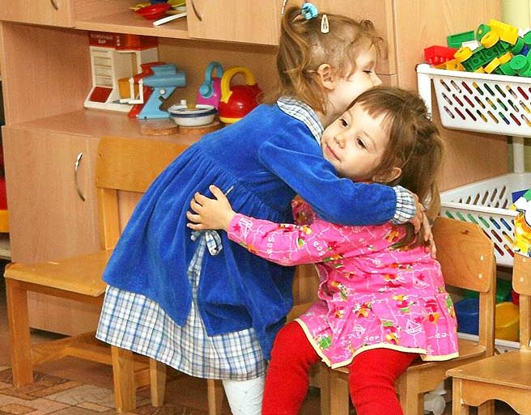
СОЦИАЛЬНЫЕ КОНТАКТЫ:
на смену «гордой бесконтактности» приходит «компромиссная контактность», что, однако, является инициативой мнимой - выходом из сложившегося положения. Она не направлена на улучшение общения со сверстниками. Если проявить терпение и такт, то в три года малыш способен выбрать повод для контакта. В коммуникабельности ребенка - успех исхода адаптационного процесса.

Slide 9
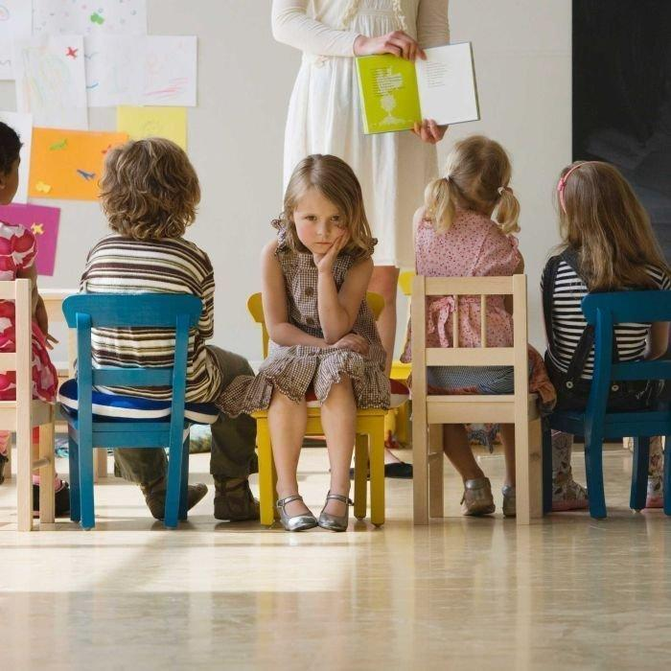
ПОЗНАВАТЕЛЬНАЯ ДЕЯТЕЛЬНОСТЬ
снижается и угасает на фоне стрессовых реакций: нет интереса к игрушкам, не хочется знакомиться со сверстниками и понять, что происходит рядом. «Почемучка» словно в зимней спячке, но когда он проснется, или в конце концов Вы все-таки «разбудите» его посредством положительных эмоций, активность стресса станет минимальной и в скором времени исчезнет насовсем.

Slide 10

ОСОБЕННОСТИ РЕЧИ: не отвечает на вопросы, затруднено необходимое для возраста ребенка пополнение его активного словарного запаса. На фоне стресса имеющийся словарный запас скудеет: употребление младенческих или облегченных слов без существительных и прилагательных. Одни глаголы! В ответах на вопросы - «телеграфный стиль». Такая речь - итог тяжелой адаптации.

Slide 11

ДВИГАТЕЛЬНАЯ АКТИВНОСТЬ:
заторможенность или неуправляемая гиперактивность. Не путайте активность, измененную в связи с процессом адаптации, с активностью, присущей темпераменту ребенка!

Slide 12

СОН: если ребенок и засыпает, а не рыдает на кровати, то сон его беспокойный, прерывается внезапным пробуждением. По мере привыкания он сможет тихо провести свой тихий час и спать спокойно.

Slide 13
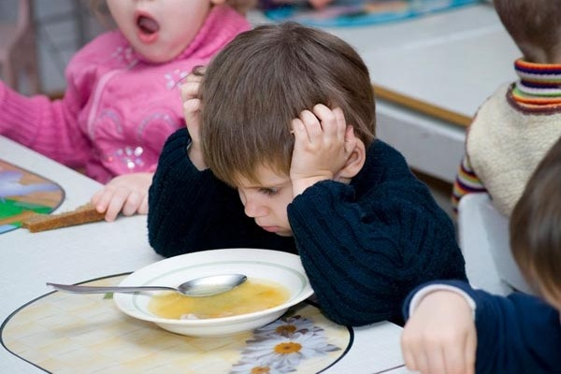
АППЕТИТ у ребенка тем хуже, чем менее благоприятно он адаптируется. «Волчий аппетит» возникает при попытке хоть как-то удовлетворить свои неудовлетворенные потребности. Нормализация повышенного или пониженного аппетита сигнализирует о том, что отрицательные сдвиги адаптационного периода не нарастают, а пошли на убыль, и в скором времени нормализуются и все другие показатели описанного нами выше эмоционального портрета.

Slide 14

Как надо родителям готовить ребенка к поступлению в детский сад.
Не отдавайте ребенка в детсад в разгаре кризиса трех лет. Этот кризис - первая попытка самореализации.
Настройте малыша как можно положительнее к его поступлению в детский сад.
Готовьте Вашего ребенка к временной разлуке с Вами и дайте понять ему, что это неизбежно лишь только потому, что он уже большой.
Все время объясняйте ребенку, что он для Вас, как прежде, дорог и любим.
Учите ребенка дома всем необходимым навыкам самообслуживания.
Введите режимные моменты детского сада в домашний режим дня .
Повысьте роль закаливающих мероприятий. Они не защитят от инфекционных заболеваний, но уменьшат вероятность возникновения возможных осложнений.
Не угрожайте ребенку детсадом как наказанием за детские грехи, а также за его непослушание.
Не нервничайте и не показывайте свою тревогу накануне поступления ребенка в детский сад или в случаях, если ребенок заболевает: ребенок фиксирует родительские способы реагирования и включает их в собственную модель и стиль поведения.

Slide 15

Как надо родителям вести себя с ребенком, начавшим посещать впервые детский сад.
1· Настраивайте ребенка на позитивный лад. Внушайте ему, что это очень здорово, что он дорос до сада и стал таким большим.
2· Забирайте первое время пораньше домой, создайте спокойный, бесконфликтный климат для него в семье.
3· Уменьшайте нагрузку на нервную систему: на время прекратите походы в цирк, в театр, в гости и другие многолюдные и шумные места, сократите просмотр телепередач.
4· Не кутайте ребенка, а одевайте в соответствии с температурой в группе.
5. Не реагируйте на выходки ребенка и не наказывайте его за детские капризы.

Slide 16
6. В присутствии ребенка плохо говорить о детском саде или обсуждать связанные с ним проблемы.
7.«Наказывать» ребенка детским садом и в числе последних забирать его домой.
8. Мешать его контактам с детьми в группе: значимый взрослый, оставаясь в группе наблюдать за своим ребенком, порождает ситуацию двойственности, которая усугубляет в ребенке качество нерешительности и препятствует возможности обучиться спонтанному поведению в новой обстановке.
9.Наказывать за детские капризы. Обратите внимание: ребенок капризен и своеволен лишь тогда, когда ему действительно ничто не угрожает. Балуясь, он испытывает и себя, и мир на прочность, он определяет, до каких допустимых границ могут простираться его действия в этом мире. При малейшем страхе, намеке на опасность он бежит искать защиты и помощи у взрослых, становясь образцом послушания. Это - признание своей ошибки и просьба о помощи. Ведь своего опыта еще нет. Требуется грамотная помощь взрослых: в трудной ситуации - дать образец новой формы поведения в изменившихся условиях.

